Slide 1
MindSec - IT-Sicherheit beginnt im Kopf
Neue Bedrohungen ➔ neues Denken

Slide 2
Über mich
Alexander Subbotin - Geschäftsführer ByteSnipers GmbH
M.Sc. mit Schwerpunkt IT-Sicherheit Penetrationstester & IT-Security Berater
Über 15 Jahre Erfahrung in IT-Security 500+ abgeschlossene Projekte
Zweite Ausbildung: Psychologie
persönlich beraten

Slide 3
Wie IT-Probleme heute gelöst werden
Problem |  | Typische Lösung
Sicherheitslücke | ➔ | Firewall, Antivirus, SIEM-System, ...
Datenverlust | ➔ | Backup-Software, Cloud-Speicher
Unübersichtliche Prozesse | ➔ | Neues Tool (z. B. Jira, Notion, SAP)
Kommunikationschaos | ➔ | Einführung von Slack, Teams, Zoom etc.
Zugriff von außen nötig | ➔ | VPN, Zero Trust-Lösungen
Notes:
Sarkastisch, Aussage => Keine Lösung bietet 100% Security

Slide 4
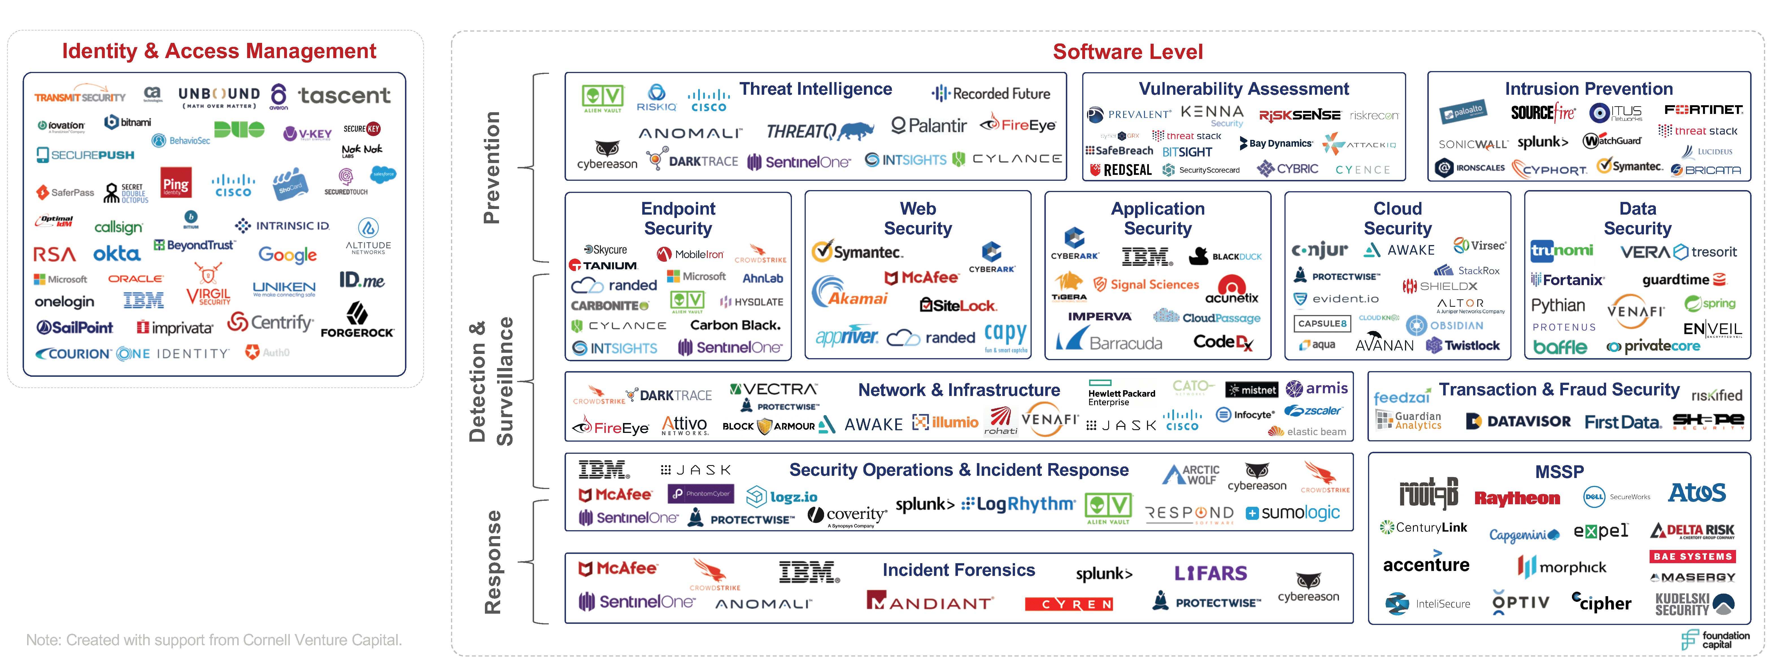
"IT-Security? Ganz einfach!"
„Man muss einfach nur das richtige Tool auswählen…“
… aus ungefähr 300 Anbietern, 20 Kategorien, 100 Buzzwords…
…und hoffen, dass alle im Unternehmen es auch richtig anwenden.
Ein Denkfehler
Notes:
Sarkastisch, Aussage => Keine Lösung bietet 100% Security

Slide 5
"IT-Security? Ganz einfach!"
Das ist kein Tool-Problem.
Es ist ein Denkproblem.
Notes:
Sarkastisch, Aussage => Keine Lösung bietet 100% Security

Slide 6
Top 10 Denkfehler der Entscheider
Denkansatz |  | Realität
IT-Sicherheit ist ein IT-Thema | ➔ | Nein, IT-Sicherheit ist eine Führungsaufgabe
Notes:
Sarkastisch, Aussage => Keine Lösung bietet 100% Security

Slide 7
Top 10 Denkfehler der Entscheider
Denkansatz |  | Realität
IT-Sicherheit ist ein IT-Thema | ➔ | Nein, IT-Sicherheit ist eine Führungsaufgabe
Wir haben Tools und wir machen Pentests – also sind wir sicher | ➔ | Das sind nur Werkzeuge. Ohne Strategie, ohne Prozesse und gelebte Kultur - wirkungslos
Notes:
Sarkastisch, Aussage => Keine Lösung bietet 100% Security

Slide 8
Top 10 Denkfehler der Entscheider
Denkansatz |  | Realität
IT-Sicherheit ist ein IT-Thema | ➔ | Nein, IT-Sicherheit ist eine Führungsaufgabe
Wir haben Tools und wir machen Pentests – also sind wir sicher | ➔ | Das sind nur Werkzeuge. Ohne Strategie, ohne Prozesse und gelebte Kultur - wirkungslos
Das macht unsere interne/externe IT-Abteilung | ➔ | Blindflug auf Management-Ebene. Wer nichts versteht, kann auch keine fundierten Entscheidungen treffen
Notes:
Sarkastisch, Aussage => Keine Lösung bietet 100% Security

Slide 9
Top 10 Denkfehler der Entscheider
Denkansatz |  | Realität
IT-Sicherheit ist ein IT-Thema | ➔ | Nein, IT-Sicherheit ist eine Führungsaufgabe
Wir haben Tools und wir machen Pentests – also sind wir sicher | ➔ | Das sind nur Werkzeuge. Ohne Strategie, ohne Prozesse und gelebte Kultur - wirkungslos
Das macht unsere interne/externe IT-Abteilung | ➔ | Blindflug auf Management-Ebene. Wer nichts versteht, kann auch keine fundierten Entscheidungen treffen.
Wir hatten noch keinen Vorfall – also läuft alles gut | ➔ | Ein Trugschluss. Die Abwesenheit eines Vorfalls ist kein Beweis für Sicherheit
Notes:
Sarkastisch, Aussage => Keine Lösung bietet 100% Security

Slide 10
Top 10 Denkfehler der Entscheider
Denkansatz |  | Realität
IT-Sicherheit ist ein IT-Thema | ➔ | Nein, IT-Sicherheit ist eine Führungsaufgabe
Wir haben Tools und wir machen Pentests – also sind wir sicher. | ➔ | Das sind nur Werkzeuge. Ohne Strategie, ohne Prozesse und gelebte Kultur - wirkungslos
Das macht unsere interne/externe IT-Abteilung | ➔ | Blindflug auf Management-Ebene. Wer nichts versteht, kann auch keine fundierten Entscheidungen treffen.
Wir hatten noch keinen Vorfall – also läuft alles gut | ➔ | Ein Trugschluss. Die Abwesenheit eines Vorfalls ist kein Beweis für Sicherheit
Das Risiko ist bei uns gering. | ➔ | Jedes Unternehmen ist ein potenzielles Ziel – auch KMUs, Dienstleister oder Zulieferer.
Notes:
Sarkastisch, Aussage => Keine Lösung bietet 100% Security

Slide 11
Top 10 Denkfehler der Entscheider
Denkansatz |  | Realität
IT-Sicherheit ist ein IT-Thema | ➔ | Nein, IT-Sicherheit ist eine Führungsaufgabe
Wir haben Tools und wir machen Pentests – also sind wir sicher | ➔ | Das sind nur Werkzeuge. Ohne Strategie, ohne Prozesse und gelebte Kultur - wirkungslos
Das macht unsere interne/externe IT-Abteilung | ➔ | Blindflug auf Management-Ebene. Wer nichts versteht, kann auch keine fundierten Entscheidungen treffen.
Wir hatten noch keinen Vorfall – also läuft alles gut | ➔ | Ein Trugschluss. Die Abwesenheit eines Vorfalls ist kein Beweis für Sicherheit
Das Risiko ist bei uns gering | ➔ | Jedes Unternehmen ist ein potenzielles Ziel – auch KMUs, Dienstleister oder Zulieferer
Notes:
Sarkastisch, Aussage => Keine Lösung bietet 100% Security

Slide 12
Top 10 Denkfehler der Entscheider
Denkansatz |  | Realität
Wir haben ein externes Audit gemacht | ➔ | Pentests und Audits sind nur Snapshots, keine dauerhafte Sicherheit
Notes:
Sarkastisch, Aussage => Keine Lösung bietet 100% Security

Slide 13
Top 10 Denkfehler der Entscheider
Denkansatz |  | Realität
Wir haben ein externes Audit gemacht | ➔ | Pentests und Audits sind nur Snapshots, keine dauerhafte Sicherheit
Cybersecurity ist teuer und bringt kein Geld | ➔ | Falsch. Gute Sicherheit verhindert Existenzbedrohung, schützt die Reputation
Notes:
Sarkastisch, Aussage => Keine Lösung bietet 100% Security

Slide 14
Top 10 Denkfehler der Entscheider
Denkansatz |  | Realität
Wir haben ein externes Audit gemacht | ➔ | Pentests und Audits sind nur Snapshots, keine dauerhafte Sicherheit
Cybersecurity ist teuer und bringt kein Geld | ➔ | Falsch. Gute Sicherheit verhindert Existenzbedrohung, schützt die Reputation
Unsere Leute sind vorsichtig genug | ➔ | Große Illusion. Der Mensch bleibt das größte Einfallstor.
Notes:
Sarkastisch, Aussage => Keine Lösung bietet 100% Security

Slide 15
Top 10 Denkfehler der Entscheider
Denkansatz |  | Realität
Wir haben ein externes Audit gemacht | ➔ | Pentests und Audits sind nur Snapshots, keine dauerhafte Sicherheit
Cybersecurity ist teuer und bringt kein Geld | ➔ | Falsch. Gute Sicherheit verhindert Existenzbedrohung, schützt die Reputation
Unsere Leute sind vorsichtig genug | ➔ | Große Illusion. Der Mensch bleibt das größte Einfallstor.
KI, Deepfakes, neue Angriffe? Das betrifft uns nicht | ➔ | Neue Angriffstechniken und Bedrohungen sind bereits Realität
Notes:
Sarkastisch, Aussage => Keine Lösung bietet 100% Security

Slide 16
Top 10 Denkfehler der Entscheider
Denkansatz |  | Realität
Wir haben ein externes Audit gemacht | ➔ | Pentests und Audits sind nur Snapshots, keine dauerhafte Sicherheit
Cybersecurity ist teuer und bringt kein Geld | ➔ | Falsch. Gute Sicherheit verhindert Existenzbedrohung, schützt die Reputation
Unsere Leute sind vorsichtig genug | ➔ | Große Illusion. Der Mensch bleibt das größte Einfallstor.
KI, Deepfakes, neue Angriffe? Das betrifft uns nicht | ➔ | Neue Angriffstechniken und Bedrohungen sind bereits Realität
Wir handeln, wenn etwas passiert | ➔ | IT-Sicherheit muss vorher greifen, nicht erst nach dem Vorfall.
Notes:
Sarkastisch, Aussage => Keine Lösung bietet 100% Security

Slide 17
Top 10 Denkfehler der Entscheider
Denkansatz |  | Realität
Wir haben ein externes Audit gemacht | ➔ | Pentests und Audits sind nur Snapshots, keine dauerhafte Sicherheit
Cybersecurity ist teuer und bringt kein Geld | ➔ | Falsch. Gute Sicherheit verhindert Existenzbedrohung, schützt die Reputation
Unsere Leute sind vorsichtig genug | ➔ | Große Illusion. Der Mensch bleibt das größte Einfallstor.
KI, Deepfakes, neue Angriffe? Das betrifft uns nicht | ➔ | Neue Angriffstechniken und Bedrohungen sind bereits Realität
Wir handeln, wenn etwas passiert | ➔ | IT-Sicherheit muss vorher greifen, nicht erst nach dem Vorfall.
Notes:
Sarkastisch, Aussage => Keine Lösung bietet 100% Security

Slide 18
MindSec
Mindset Security ➔
Begleitung auf Augenhöhe: CEO2CEO
Nur Menschen und keine Tools können die Probleme lösen ➔ IT-Sec Kultur
Strategische Beratung für Geschäftsführer & Entscheider
Neue Perspektive auf Cyberrisiken & Führung ➔ Psychologische Ansätze
Sicherheit durch Klarheit statt Technik-Overkill
Individueller Security-Mindset-Check

Slide 19
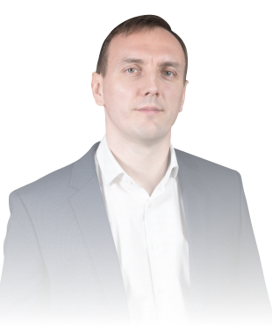
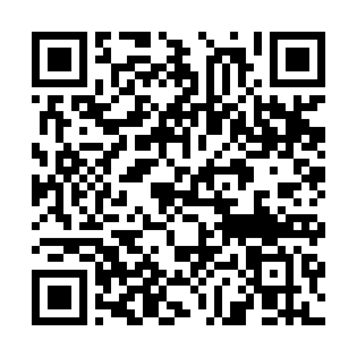
IT-Sicherheit beginnt im Kopf der Entscheider
mindsec-it.com ➔
Kostenloses E-Book erhältlich
E-mail: info@mindsec-it.com

